Slide 1

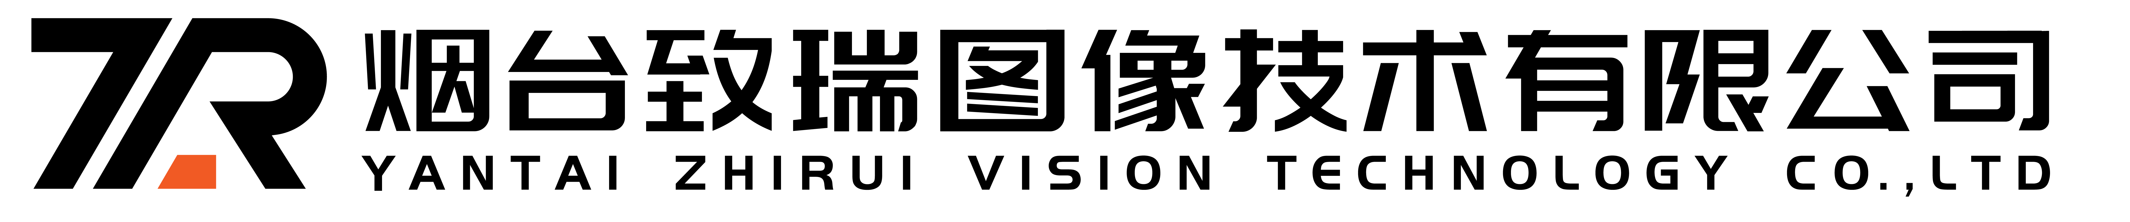
简单
VISION PLAN
专注
气涨轴定位视觉方案（3D）
共创
共赢

Slide 2

01
项目描述
02
项目验证
目录
03
配置清单
04
逻辑流程
CONTENTS
05
评估结果&注意事项
06
售后服务

Slide 3

01
项目描述
●产品名称：气涨轴
●产品材质：纸质
●产品颜色：原木色
●产品表面状态：无
●来料方式：传送带
●产品尺寸(mm × mm × mm)：80*80*1000
●检测时产品运动速度(m/s)：0
●搜索范围(mm × mm × mm)：450.0 * 300.0 * 400.0
●工作节拍(pcs/min)：1
●工作距离(mm)：750
方案布局图

Slide 4

02
项目验证
参数名称 | 参数值
3D结构光相机型号 | PRO S
3D结构光相机类型 | 3D结构光相机
中场视野 | 585×345
相机精度 | 0.1mm@1.0m
采集时间 | 0.3-0.6
Z(工作距离) = 750mm, X视野大小 = 345mm, Y视野大小 = 585mm, Z向视野大小 = 500-1000mm
视野图

Slide 5

02
项目验证
检测流程

Slide 6

03
配置清单
系
统
构
成

Slide 7
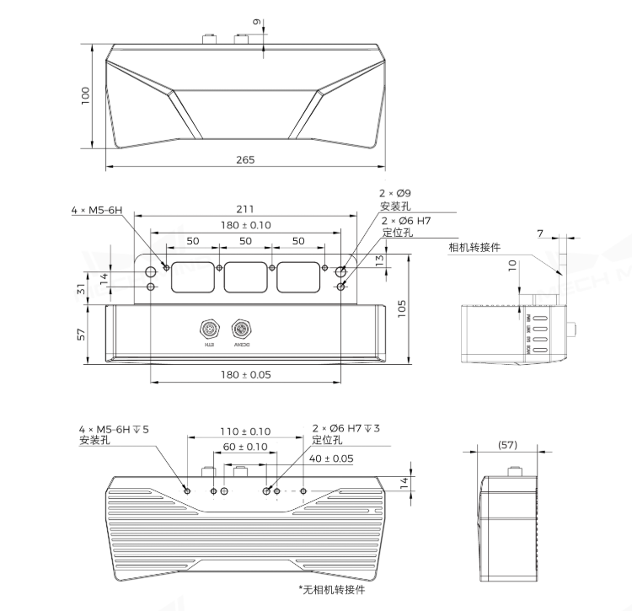
03
配置清单
相机尺寸图

Slide 8
03
配置清单
序号 | 名称 | 型号 | 单位 | 数量 | 厂家
1 | 3D结构光相机 | PRO S | 台 | 1 | MechMind
2 | 工控机 | - | 台 | 1 | -
3 | 显示器 | - | 台 | 1 | -
4 | 软件 | Mech-Vision-VIZ | 套 | 1 | MechMind

Slide 9
04
逻辑流程
逻辑流程
├── 图像采集
│ ├── 使用"从相机获取图像"步骤采集原始图像
│ └── 设置相机参数以适应80*80*1000mm的长条形物体检测
├── 预处理
│ ├── 通过"点云变换"将相机坐标系转换为机器人坐标系
│ ├── 使用"点云降采样"降低数据量（采样间隔设为3mm）
│ ├── 应用"计算点云的法向量并滤波"去除离群点
│ ├── 启用"长条物体增强"功能优化长轴方向匹配
│ └── 通过"提取3D ROI内点云"限定450*300*400mm的搜索范围
├── 气涨轴检测
│ ├── 使用"3D粗匹配V2"进行初始位姿定位（匹配模式选择边缘匹配）
│ ├── 接续"3D精匹配"步骤提升定位精度（运行模式设为高精度）
│ ├── 应用"计算平面点云的位姿和尺寸"获取抓取参数
│ │ └── 设置"计算位姿中心的方法"为BoundingRectCenter
│ └── 通过"生成抓取点"创建多个抓取策略（优先选择Z轴旋转最小的点）
├── 结果处理
│ ├── 使用"根据阈值对数值进行二分类"过滤低置信度结果（阈值设为0.7）
│ ├── 应用"去除重叠物体位姿"（重叠比例阈值设为25%）
│ └── 通过"限制输出的个数"控制最大输出结果（上限设为3个）
├── 通信处理
│ └── 使用"输出"步骤发送PoseList到机器人（端口类型设为预定义（机器人路径））
└── 统计处理
└── 通过"数据保存"功能记录检测结果（保存周期设为每小时）

Slide 10
05
评估结果&注意事项
05 评估结果 & 注意事项
现场环境
相机安装
物料一致性
风险点：现场存在粉尘或纸屑，可能影响3D相机的点云采集精度。
解决方案：在相机周围加装防尘罩，并定期清理工作区域。
风险点：相机安装高度误差可能导致Z轴视野偏移，影响定位精度。
解决方案：使用激光水平仪辅助安装，确保相机与工件中心线垂直对齐。
风险点：气涨轴表面纹理不一致可能导致匹配算法误判。
解决方案：在预处理阶段增强边缘特征提取，提升匹配鲁棒性。

Slide 11

06
售后服务
该设备上线后使用初期，我们会派专人进行全程跟踪；
处理解决可能发生的设备异常；
对现场人员进行培训指导；
设备调试完成后：售后服务一年；
若客户提出设备升级需求，我们会及时为您提供升级新方案。

Slide 12





机器视觉方案提供商
0535-2162897
www.ytzrtx.com
image@ytzrtx.com
山东省烟台市经济技术开发区泰山路86号内1号

